Slide 1

Void Eye Games
Alumno: Jose Antonio Duarte Pérez
Curso: 2ºDAW
Año escolar: 2021-2022

Slide 2
Índice
Problema que se pretende resolver.
Requisitos del sistema.
Análisis, diseño e implementación.
Demostración.
Posibles mejoras y aportaciones.
Bibliografía.

Slide 3
Problema que se pretende resolver
Problema encontrado:
“Es difícil encontrar una plataforma donde te vendan un juego barato, y en las que yo conozco, valen mucho.”
Propósito final de la página web:
“Una página que ayude a los clientes a comparar precios sobre un juego en diferentes plataformas.”
Una plataforma es una página donde se compran juegos.
[1]

Slide 4
Requisitos del sistema
Para que la aplicación funcione requiere de un servidor con las siguientes características:
Servidor Apache v2.4.51 con PHP v8.0.12 instalado.
Servidor de base de datos relacional, yo uso MySQL v8.0.22.
NodeJS v8.4.1 y Composer v2.1.14.
En cuanto al hardware, un servidor básico es más que suficiente.

Slide 5
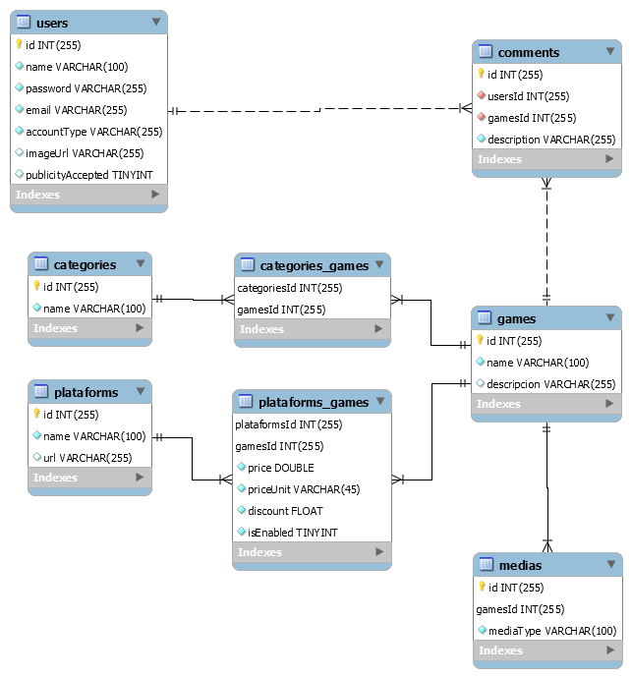
Análisis, diseño e implementación
Dado que en esta página web, hay muchas relaciones entre los objetos que queríamos guardar en la base de datos, se optó por las base de datos relacionales.
Mientras que para la aplicación en sí, se optó por separarla en una Aplicación de cliente y una API.
https://github.com/DainWs/VoidEyeGames/tree/master/docs/diagrams/out

Slide 6
Demostración
Para la demostración tenemos una versión en producción:
https://voideyegames.ddns.net
Y aqui esta una batería de ejemplos alojada en nuestro Github:
https://github.com/DainWs/VoidEyeGames/blob/master/docs/Examples.md
Para los ejemplo de la API, véase esta documentación:
https://github.com/DainWs/VoidEyeGames/blob/master/docs/manuals/EnterpiseUserManual.md

Slide 7
Posibles mejoras y aportaciones
Algunas posibles mejoras que encontré son las siguientes:
Sería bueno crear una aplicación móvil para este sitio web, se podría hacer utilizando Electron.
Conseguir un dominio propio para alojar el servidor, con su propio servidor de correo.
Agregar publicidad.

Slide 8
Bibliografía
Podéis encontrar todo (documentación/manuales/instrucciones/consejos/etc) en el repositorio de Github.
Github: https://github.com/DainWs/VoidEyeGames
Y aquí los enlaces de las herramientas utilizadas para esta presentación:
Google Docs: https://docs.google.com/presentation/
PlantUML: https://plantuml.com/es/
Gifcap: https://gifcap.dev/

Slide 9
Preguntas
?

Slide 10
Void Eye Games
Gracias por escuchar
Jose Antonio Duarte Pérez

